Slide 1

HTML5
HTML + CSS + JAVASCRIPT

Slide 2
HTML5
Introducción
¿Cuándo y cómo comenzó todo?
Evolución Histórica
1989 – Tim Berners Lee (CERN), propone sistema para compartir documentos entre investigadores.
Berners Lee propone un sistema de hipertexto (texto que contiene enlaces a otros textos) basado en Internet.
1991 – “HTML Tags”, primer documento que describe 18 elementos iniciales y simples para construir un documento HTML

Slide 3
HTML5
Introducción
¿Cuándo y cómo comenzó todo?
Evolución Histórica
1994 – Primera conferencia de WWW en Ginebra, presentación de HTML+ . IETF (Internet Engineering Task Force forma un grupo de trabajo HTML. Se libera la versión HTML 2. Se crea Netscape. Se forma el WWW Consortium
1995 – Se crean numerosas etiquetas nuevas para HTML y sale la versión
HTML 3 (Tablas). Nace Internet Explorer. Netscape propone el uso de Frames. Se comienzan a usar las primeras hojas de estilos (CSS)

Slide 4

HTML5
Introducción
¿Cuándo y cómo comenzó todo?
Evolución Histórica
1997 – Versión HTML 3.2
2000 – XHTML 1.0, mayor estructura de los documentos.
2002 a 2009 – XHTML 2.0
– Primera versión de HTML5. Etiquetas semánticas. (<nav>, <article>, …)
1999 – Versión HTML 4.01
2001 – XHTML 1.1
2006 – Primeros pasos de HTML5 a partir de la colaboración entre WHATWG (Web Hypertext Application Tech Working Group) y W3C
2018 – HTML 5.2

Slide 5
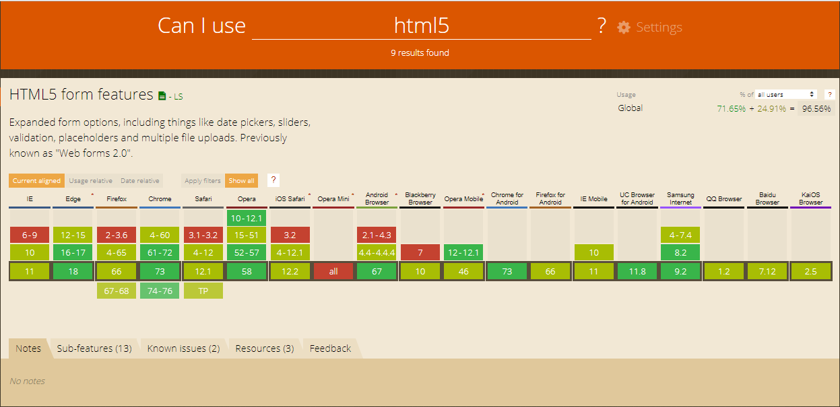
HTML5
Introducción
¿Soportan todos los navegadores HTML5?
Soporte de HTML5 en Navegadores
Nota : Los navegadores pueden leer cualquier tipo de documento de texto plano
https://caniuse.com/#search=html5

Slide 6
HTML5
Introducción
¿Qué nos ofrece HTML5?
Muchas mejoras
Entre las mejoras más significativas podemos destacar :
Etiquetas descriptivas (semánticas)
Mejora en el desarrollo de Aplicaciones Web
Mejora en el manejo de animaciones (Animaciones con CSS)
Mejora en el soporte multimedia (Vídeo, Audio, …)
Mejora en las comunicaciones (WebRtc, …)
Simplicidad en las declaraciones y creación de elementos (Nos olvidamos del atributo type en link, script y style)
Uso 100% de Javascript en los <script>
Interfaces de usuario mejorada , gracias a las nuevas funcionalidades de HTML5, CSS3 y Javascript
Mejora en los formularios
Selectores avanzados en CSS3
Nos ayuda a prevenir la divitis

Slide 7
HTML5
Introducción
¿Qué nos ofrece HTML5?
Muchas mejoras
Entre las mejoras más significativas podemos destacar :
Mejora en la accesibilidad (Lectores de pantalla y otros)
https://www.w3.org/WAI/
Mejora en el rendimiento y carga
https://developers.google.com/speed/?csw=1

Slide 8
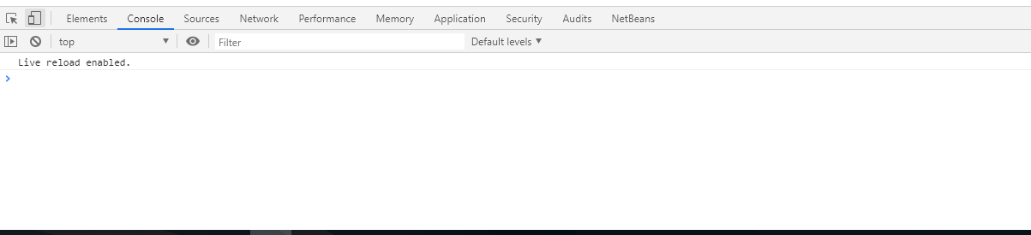
HTML5
Materiales
Herramientas necesarias
Google DevTools
Abrirmos el navegador Google Chrome
Pulsamos F12
Device ToolBar, Console, Sources y Network

Slide 9
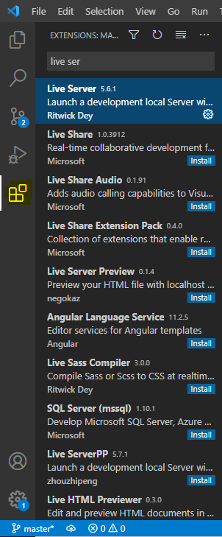
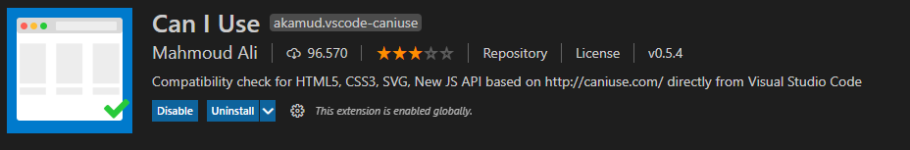
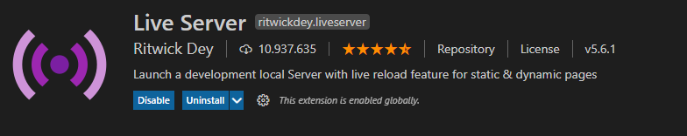
HTML5
Materiales
Herramientas necesarias
Visual Studio
Visual Studio (https://code.visualstudio.com/)
Extensiones:
Can I Use
Live Server

Slide 10
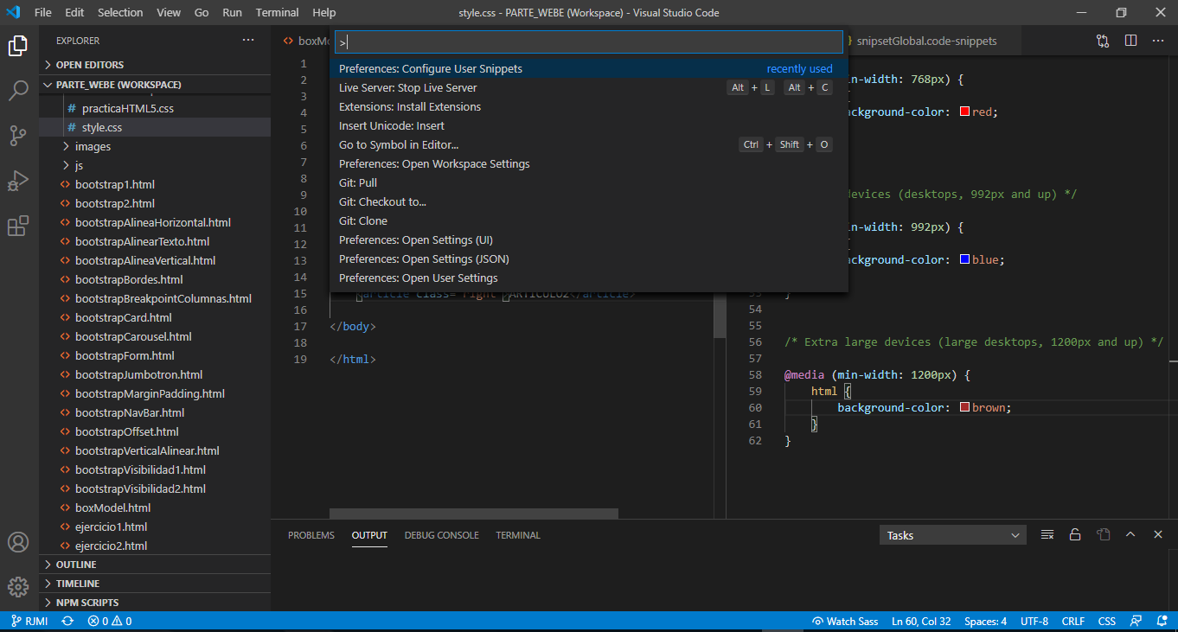
HTML5
Materiales
Herramientas necesarias
Visual Studio
Configuración de Snippets
El uso de Snippets nos facilita el trabajo del día a día
Para configurar pulsar CTRL + MAYÚSCULAS + P , y tecleamos el texto de lo que estemos buscando

Slide 11
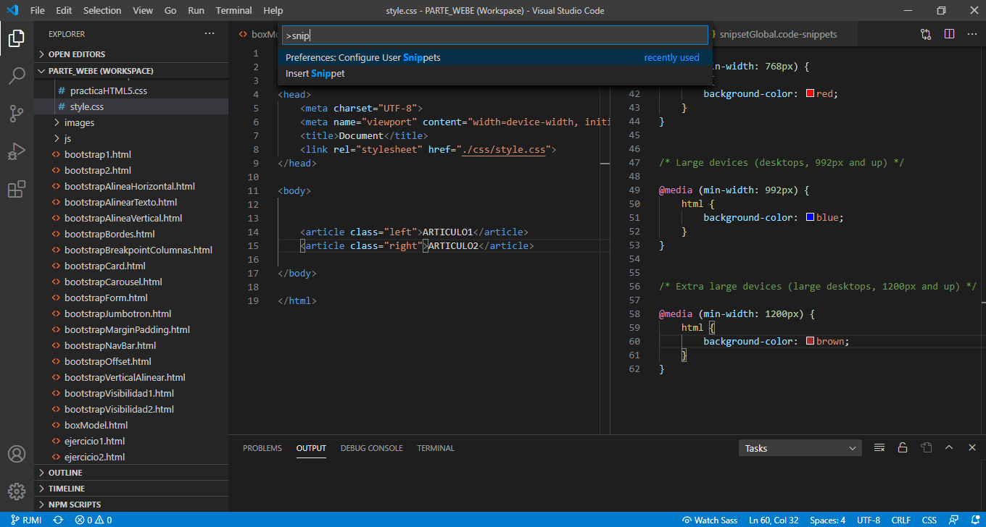
HTML5
Materiales
Herramientas necesarias
Visual Studio
Tecleamos “snippet” y nos aparecerá la opción para configurarlos (Lo configuraremos de manera Global, podemos poner el nombre que queramos al fichero de configuración)

Slide 12
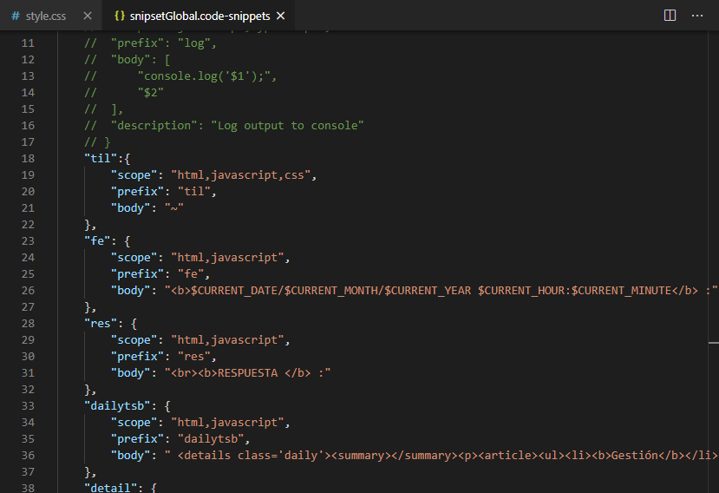
HTML5
Materiales
Herramientas necesarias
Visual Studio
Ejemplo configuración de Snippet

Slide 13
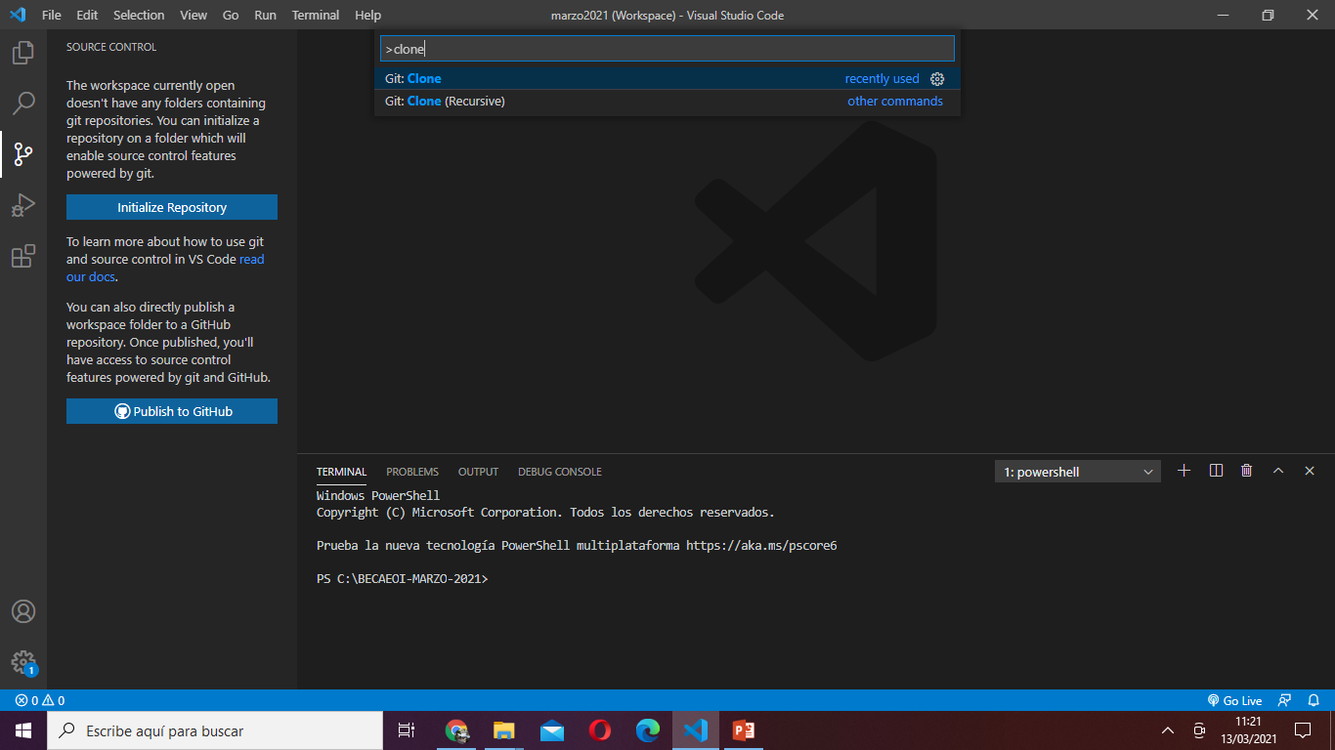
HTML5
Materiales
Herramientas necesarias
Git
1) Crear una carpeta en C: llamada C:\BECAEOI-MARZO-2021\ y clonar el siguiente repositorio GIT dentro de una carpeta llamada Git:
https://gitlab.com/becaeoi/marzo2021.git

Slide 14
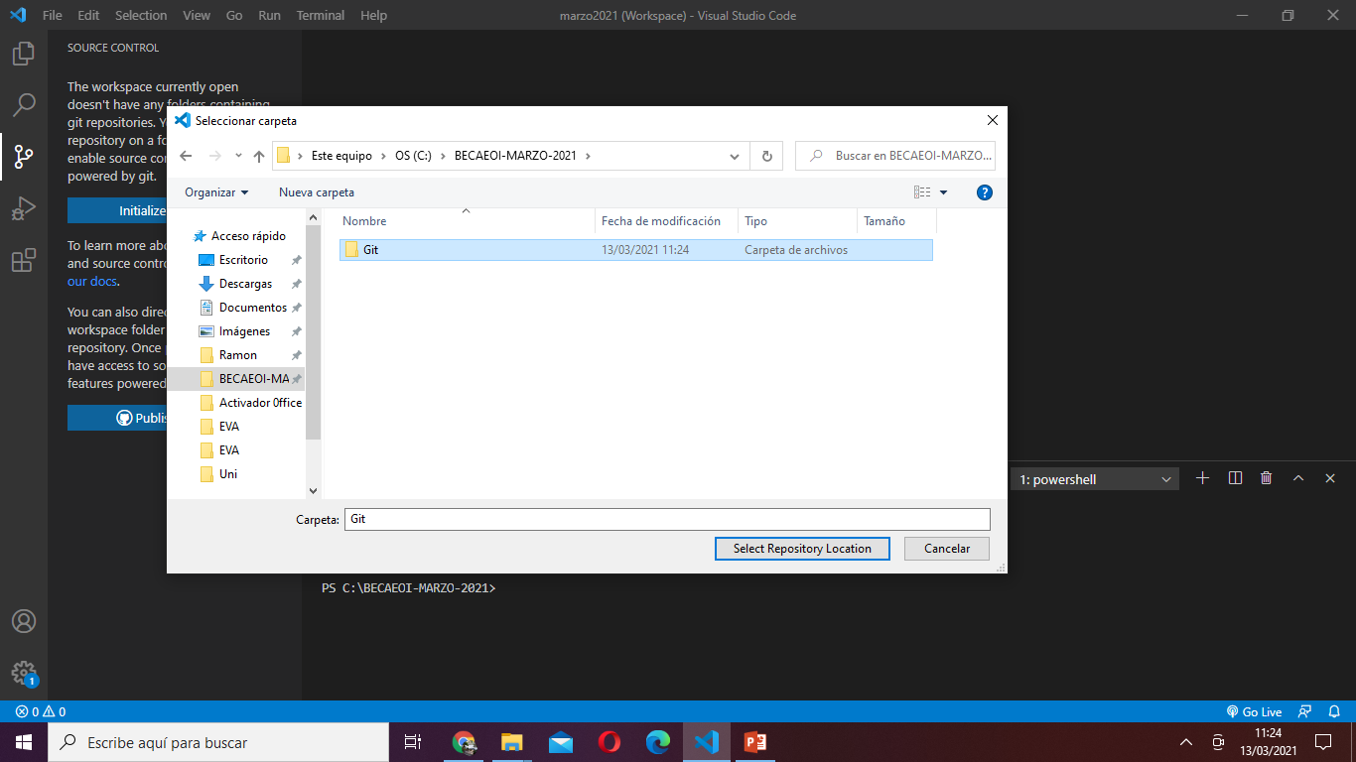
HTML5
Materiales
Herramientas necesarias
Git
1) Crear una carpeta en C: llamada C:\BECAEOI-MARZO-2021\ y clonar el siguiente repositorio GIT dentro de una carpeta llamada Git:
https://gitlab.com/becaeoi/marzo2021.git (becaeoi / pass@1Beca)

Slide 15
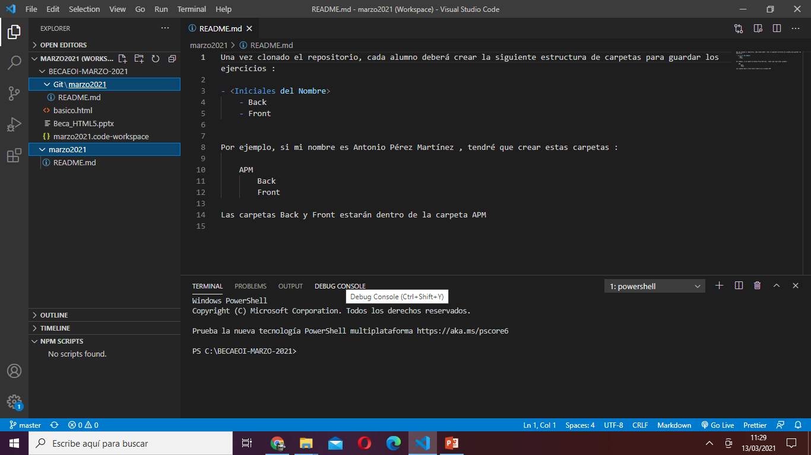
HTML5
Materiales
Herramientas necesarias
Git
2) Una vez clonado lo añadimos al WorkSpace para que sea más cómodo trabajar con él y revisamos las instrucciones del archivo README.md que ha descargado del repositorio remoto
3) Todos los ejercicios y ejemplos , a partir de este momento los guardaremos en la rama con nuestras iniciales. Recordar al final del día subir todos los cambios al repositorio (commit y push, pero antes hacer pull vemos como hacerlo desde VisualStudio)

Slide 16
HTML5
Materiales
Herramientas necesarias
Acceso a MDN (Mozilla Developer Network)
¡¡ MUY IMPORTANTE Y VÁLIDO PARA TODA LA PARTE FRONT !!
Podemos buscar fácilmente información sobre cualquiera de los componentes que vamos a ver en la parte de HTML5, CSS y JAVASCRIPT.
Por ejemplo : Si quiero buscar información sobre el elemento <select> pondría esto en mi buscador Web : mdn select y el primer enlace que aparezca contendrá información sobre el elemento buscado
https://developer.mozilla.org/en-US/docs/Web/HTML/Element/select

Slide 17
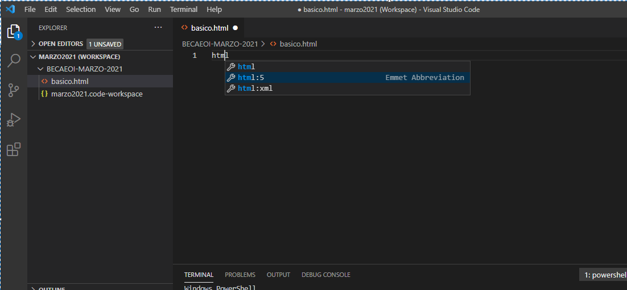
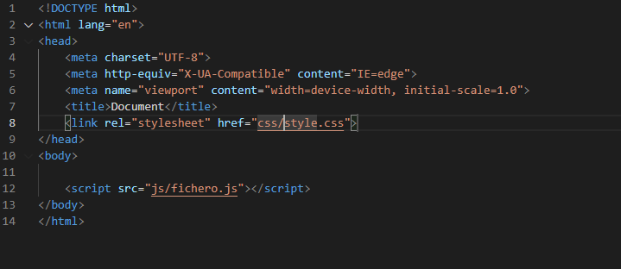
HTML5
Estructura básica de documento Html5
Estructura básica
Documento Html5 básico

Slide 18
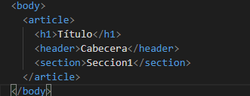
HTML5
Introducción
Elementos HTML
Identificar los elementos HTML
Una etiqueta de inicio y de cierre con el nombre del elemento y entre ellas el contenido (texto u otros elementos anidados)
Etiqueta de inicio
Contenido
Etiqueta de cierre

Slide 19
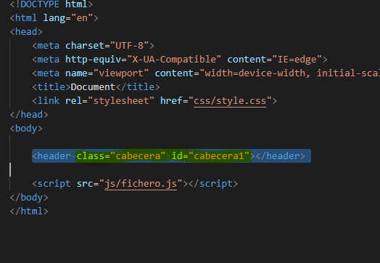
HTML5
Introducción
Elementos HTML
Identificar los elementos HTML
Los elementos HTML pueden contener atributos, los más importantes con : id, class

Slide 20
HTML5
Trabajar con elementos
Identificador y clase
Atributo id
Id
<section id=“id1”>.....</section> : identificador del elemento, que debe ser único para todo
el documento. Se suele usar para localizar el elemento y cambiar estilos, texto, ... sobre
el mismo.
Ejemplo : Enlace a un elemento dentro del mismo documento
En el HTML :
<section id=“id1”>.....</section>
<a href=“#id1”>Posicionarnos en id1</a>
En el CSS :
#id{ color:red; }

Slide 21
HTML5
Trabajar con elementos
Atributos Identificador y clase
Atributo class
class
<section class=“id1”>....</section> : hace referencia a una clase CSS de la cual se aplicarán
los estilos a ese elemento.
Ejemplo : aplicar estilo colorRojo
En el HTML :
<section class=“colorRojo”>...</section>
En el CSS :
.colorRojo { color:red; }

Slide 22
HTML5
Elementos HTML5
Principales elementos HTML
doctype, html
<!DOCTYPE html>
Se colocal al inicio del documento. Un navegador puede leer cualquier tipo de documento de texto plano y tenemos que indicarle qué tipo de documento está leyendo para que sepa procesarlo y mostrarlo correctamente. Esta etiqueta debe ir al inicio del documento HTML y le indica al navegador que todo lo que viene a continuación lo tiene que tratar como código HTML5. A la hora de procesar el documento analizará que las etiquetas usadas para definer los elementos sean correctas
<html lang=“es | en …” dir=“ltr | rtl”>
Elemento padre del documento HTML.
El atributo lang indica el idioma del documento (Los motores de búsqueda y lectores de pantalla pueden acceder a este atributo) y el atributo dir indica la dirección que van a seguir el texto para su visualización (ltr -> left to right)
https://en.wikipedia.org/wiki/List_of_ISO_639-1_codes.

Slide 23
HTML5
Elementos HTML5
Principales
head
<head>
Incluye la información necesaria para representar la página: título, codificación de caracteres y los archivos externos usados por el documento (CSS,Js).
<title>
Título de la página
<meta charset=“utf8”>
Codificación de caracteres de la página
<link href=“css/style.css”> , <style>...</style>
Estilo CSS necesario para renderizar la página.
link se puede usar para establecer la relación la página con otros medios (Lectores del código de la página)
(Impresora, pantalla, ...), es decir, cómo tratar la página al usar enviarla a estos medios.
<script src=“js/javascript.js”>
Código Javascript necesario para darle lógica a la página

Slide 24
HTML5
Elementos HTML5
Más sobre link
link
<link rel="icon" href="images/logoHTML5.png" type="image/png" sizes="16x16">
Con esto estamos definiendo el icono que va a parecer en la pestaña del navegado junto al
Título de la página.
El valor del atributo type tiene que ser un valor mime válido y este indica el formato
del contenido definido en href
https://developer.mozilla.org/es/docs/Web/HTTP/Basics_of_HTTP/MIME_types/Lista_completa_de_tipos_MIME

Slide 25
HTML5
Elementos HTML5
Más sobre head
base, meta
<base href=“Dirección URL” target=“_blank | _parent | _self | _top | nombreFrame” >
Define donde se deben abrir todos los enlaces definidos en la página
<meta charset=“UTF-8”>
<meta name=“description” content=“Curso HTML5 EOI”>
<meta name=“author” content=“Mi nombre”>
<meta name=“viewport” content=“width=device-width, initial-scale=1.0”>
Representa los metadatos asociados al documento (descripción del documento, codificación de caracteres ...)
Puede describir atributos con sus metadatos asociados. Esta etiqueta es muy importante en la aplicación de SEO y de motores de búsqueda.
Una de las más importantes en HTML5 es la propiedad viewport que se usa para establecer el escalado de nuestra página dependiendo del dispositivo donde lo estemos visualizando. Establece el ancho con el ancho del dispositivo con el que se este visualizando la página y un Zoom inicial de 1 (Tamaño normal)

Slide 26
HTML5
Elementos semánticos
Nos ayudan a estructurar mejor nuestro documento
Elementos Html5 que van dentro del elemento body
<header> : define un encabezado para el cuerpo o las secciones dentro del cuerpo
<nav> : define una sección que contiene la ayuda a la navegación (Menú principal del sitio Web o ayuda a la navegación
<main> : define una sección que representa el contenido principal de nuestra página / documento, el contenido que representa el tema principal del documento
<section> : define una sección genérica. Se utiliza para organizar el contenido principal.
<aside> : define una sección que contiene información relacionada con el contenido principal (referencias, vínculos, enlaces ...)
<article> : define un elemento independiente del contenido (Una publicación, un artículo, entrada de un blog, un comentario ...)
<footer> : define un pie para el cuerpo o las secciones dentro del cuerpo.
<div> : define una sección genérica, cuando no aplica ninguno de los siguientes

Slide 27
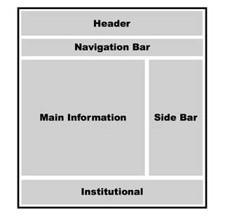
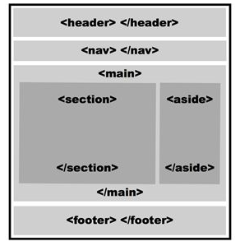
HTML5
Trabajar con elementos
Estructura
Elementos que van dentro del elemento body
Los elementos anteriores se han creado con el fin de representar secciones específicas de una página Web. Se pueden usar con flexibilidad y se pueden aplicar a diferentes tipos de siseño.
Siguen el patrón que mostramos en la siguiente imagen

Slide 28


HTML5
Trabajar con elementos
Divitis
No abusar mucho de elementos div
Antes de HTML5 <div> : se usaba (aún se sigue usando) el elemento div para crear una porción de información dentro de nuestra página, pero...
El abuso de <div> es llamado divitis, no tengamos miedo, hay una vacuna para ello (HTML5)
<div>Esto
<div>es
<div>llamado
<div>Divitis
</div>
</div>
</div>
</div>
Una página con muchos <div> tiene muy mala mantenibilidad
Con los elementos semánticos es más fácil mantener y estructurar nuestra página

Slide 29
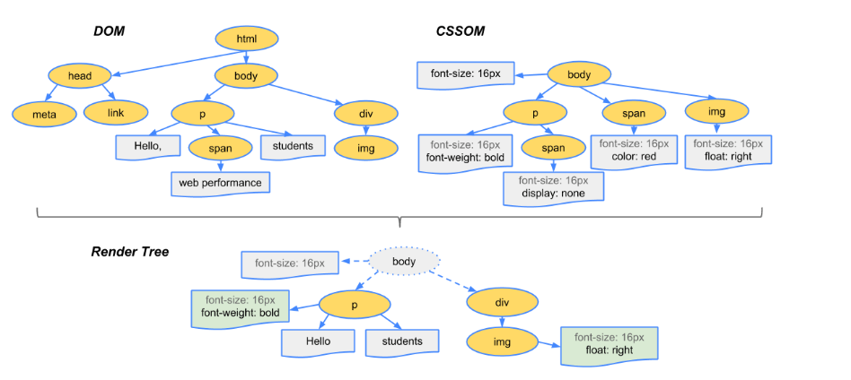
HTML5
Proceso de carga de una Web
¿Qué hace el Navegador antes de mostrar una Web?
DOM y CCSOM
Estos son los pasos que sigue nuestro navegador para realizar la carga de una página Web
(HTML + CSS) (Estructura de árbol, padres, hermanos, hijos , ....) :
Se parsea / procesa las etiquetas HTML y se construye el árbol DOM a partir de las mismas
Se parsea / procesa las hojas de estilos (CSS) y se construye el árbol CSSOM
Se combinan el DOM y el CSSDOM en un árbol único
Se visualiza cada nodo del árbol final en la pantalla

Slide 30
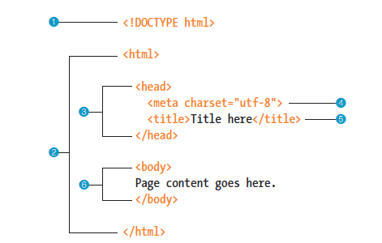
HTML5
Estructura básica
Documento HTML5 básicos
Estructura documento HTML básico
1.- Tipo de documento (HTML5)
2.- Elemento ráiz/padre <html>
3.- Metadados, datos con información del documento (tipo de codificación usada, hojas de estilo CSS asociadas, aspecto de visualización por tipo de dispositivo ...)
6.- Cuerpo del documento. Basicamente, todo lo que pongamos aquí, es lo que podrá ver el usuario al cargar el documento Web en su navegador

Slide 31
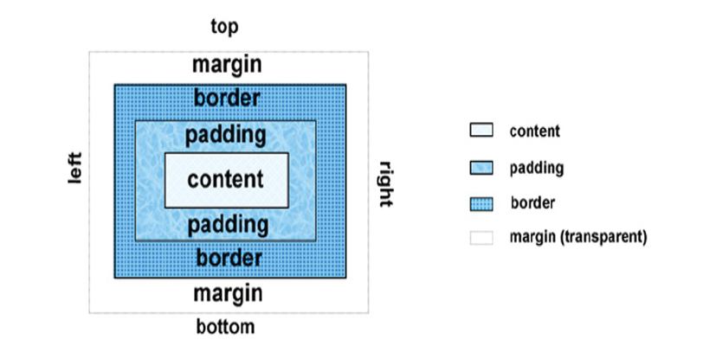
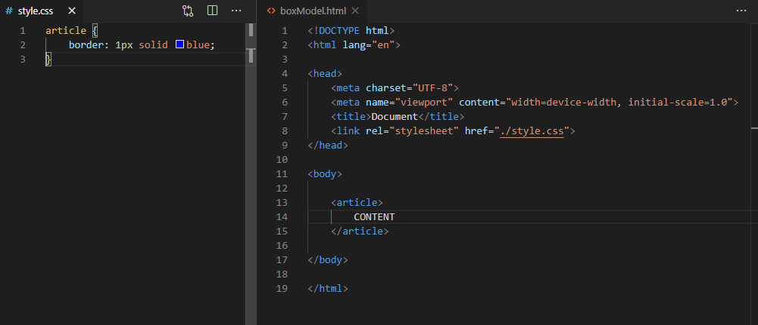
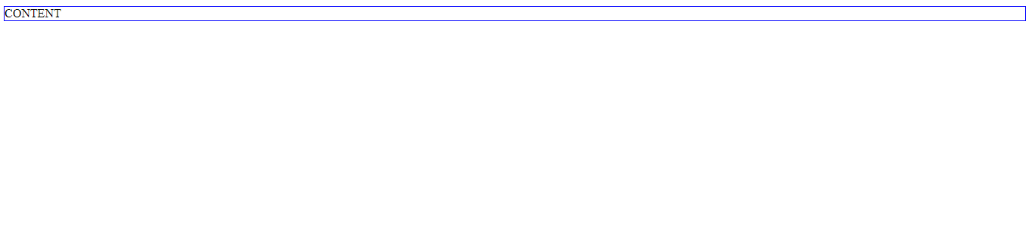
HTML5
Disposición de elementos
¿Cómo se ordenan los elementos en una Web?
Box Model, Flex Box , CSS Grid
=> Box Model : atributos float y clear
https://www.w3schools.com/cssref/pr_class_float.asp
Cada elemento es como una caja
Las cajas ocupan todo el ancho del navegador si no le establecemos un tamaño (ancho x alto = width x height)
Los elementos se posicionan siempre a la izquierda en una línea y siempre se produce un salto de línea al final del elemento si no le decimos lo contrario (Este comportamiento lo tienen los elementos bloque : div, article, section, nav, ....)

Slide 32
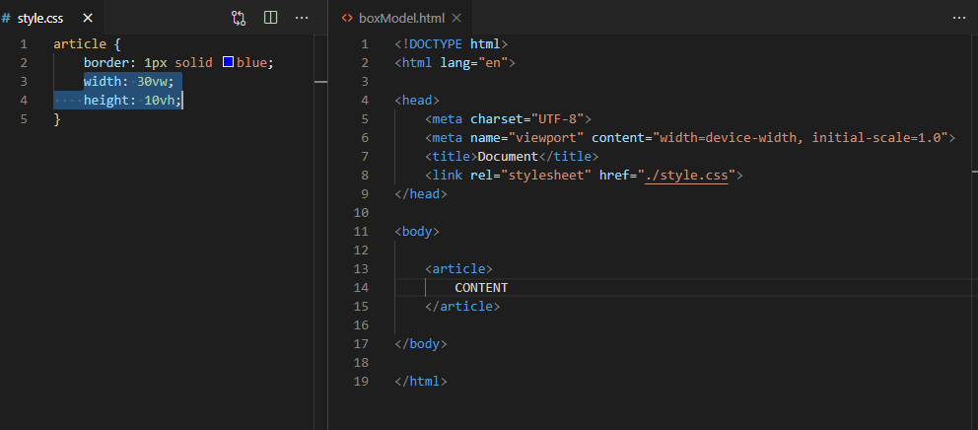
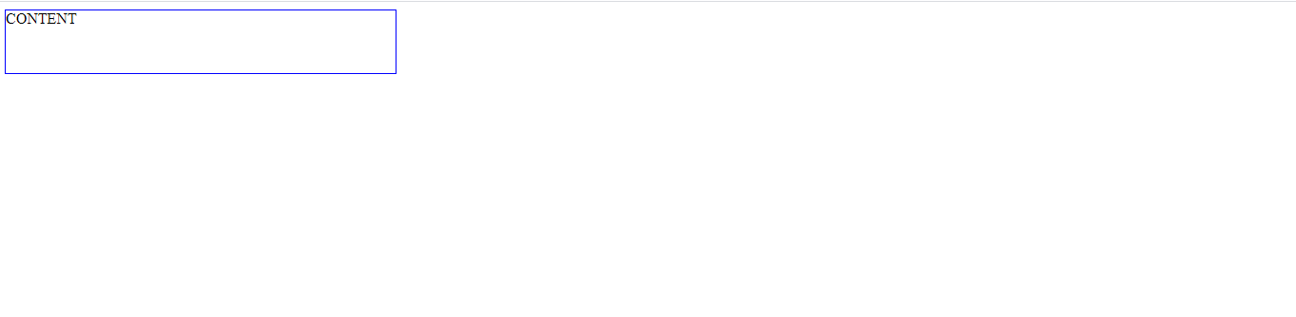
HTML5
Disposición de elementos
¿Cómo se ordenan los elementos en una Web?
Box Model, Flex Box , CSS Grid
=> Box Model : atributos float y clear
- Estableciendo ancho x alto en función del view width (vw) y del view height (vh)

Slide 33
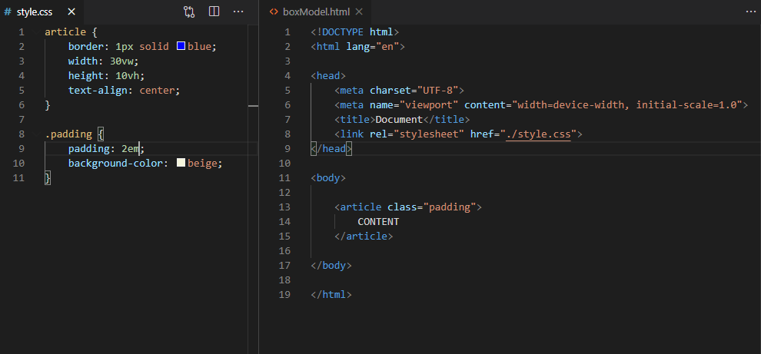
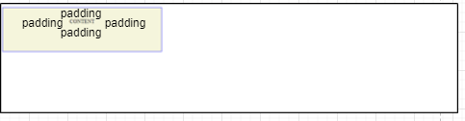
HTML5
Disposición de elementos
¿Cómo se ordenan los elementos en una Web?
Box Model, Flex Box , CSS Grid
=> Box Model : atributos float y clear
- Estableciendo la propiedad padding

Slide 34
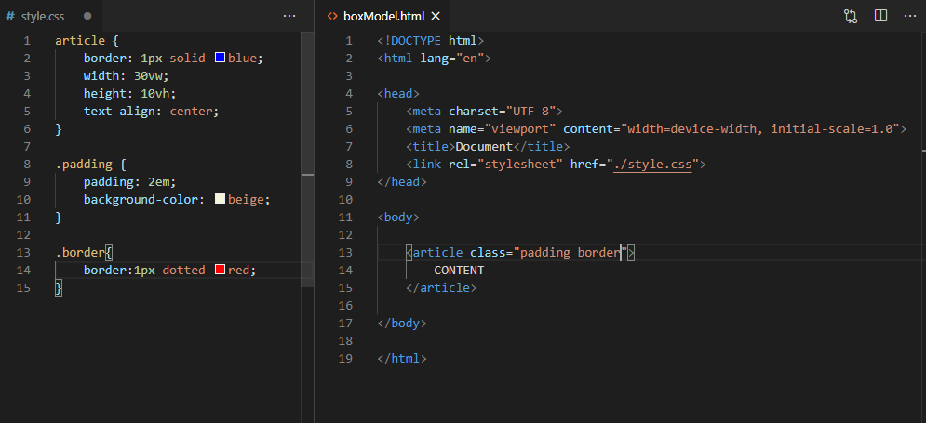
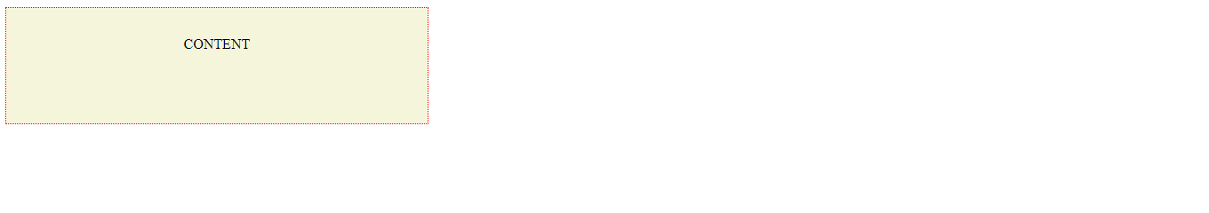
HTML5
Disposición de elementos
¿Cómo se ordenan los elementos en una Web?
Box Model, Flex Box , CSS Grid
=> Box Model : atributos float y clear
- Estableciendo la propiedad border

Slide 35
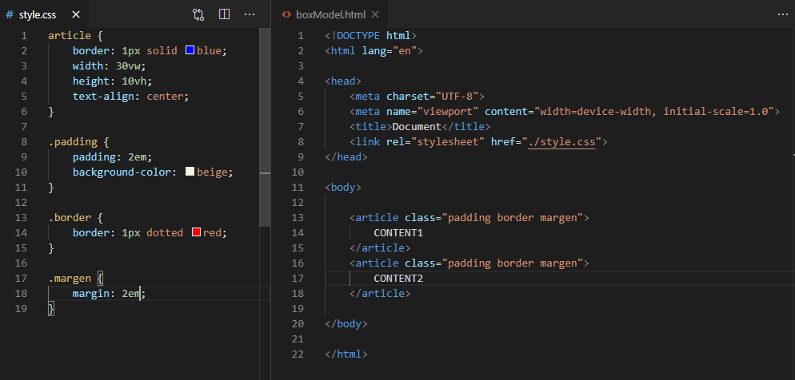
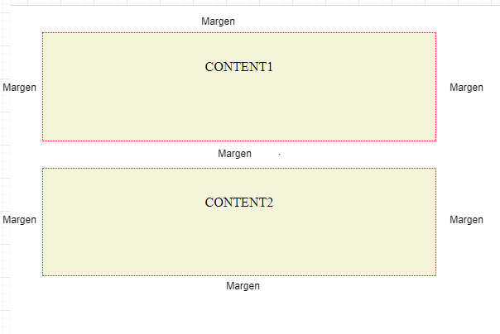
HTML5
Disposición de elementos
¿Cómo se ordenan los elementos en una Web?
Box Model, Flex Box , CSS Grid
=> Box Model : atributos float y clear
- Estableciendo la propiedad margin

Slide 36
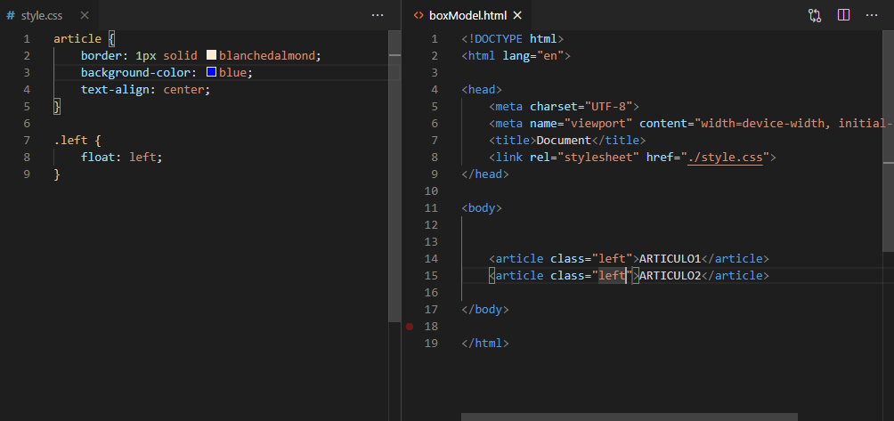
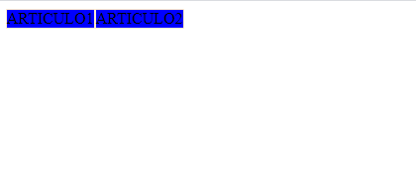
HTML5
Disposición de elementos
¿Cómo se ordenan los elementos en una Web?
Box Model, Flex Box , CSS Grid
=> Box Model : atributos float y clear
- Alinear cajas una a continuación de otra en la misma línea con float:left

Slide 37
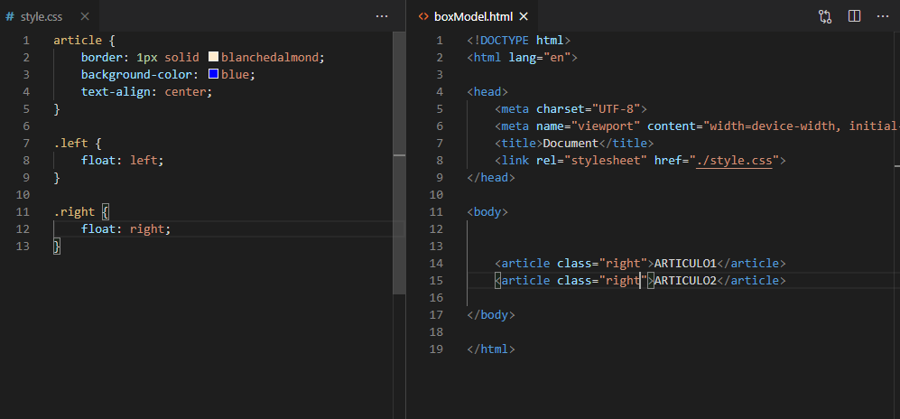

HTML5
Disposición de elementos
¿Cómo se ordenan los elementos en una Web?
Box Model, Flex Box , CSS Grid
=> Box Model : atributos float y clear
- Alinear cajas una a continuación de otra en la misma línea con float:right

Slide 38
HTML5
Disposición de elementos
¿Cómo se ordenan los elementos en una Web?
Box Model, Flex Box , CSS Grid
FlexBox (CSS3) : Permite la alineación de elementos en una dirección (filas o columnas)
Se usan flex containers y dentro de ellos flex ítems. Los estilos se aplican de manera independiente
sobre los contenedores y sus elementos. La disposición, comportamiento
(crecer, encoger,apilar, envolver,justificar,alinear, ...)
https://www.w3schools.com/css/css3_flexbox.asp
CSS Grid : Permite la alineación de los elementos en varias direcciones (filas o columnas)
Define una página como un grid con grid rows , grid columns y grid areas
https://www.w3schools.com/css/css_grid.asp

Slide 39
HTML5
Textos
Texto
Elementos de texto
<h1> : Elemento que representa un título principal o de cabecera
<h2> , <h3>, <h4>, <h5>, <h6> : subtitulos
<p> : representa un párrafo , por defecto todos los navegadores incluyen un margen en la parte superior para separa un margen de otro
<pre> : representa un bloque de texto con formato previo (Código fuente , citas, ....)
<span> : elemento que puede contener un párrafo , una frase o una sola palabra
<br> : insertar un salto de línea
<wbr> : sugiere un salto del línea al navegador, para cortar el texto, cuando no hay suficiente espacio para mostrarlo todo
<em> : para mostrar el texto en Italica

Slide 40
HTML5
Textos
Texto
Elementos de texto
<strong> : para mostrar el texto en negrita
<i> : para mostrar el texto en cursiva
<u> : para mostrar el texto en subrayado
<b> : para mostrar el texto en negrita
<mark> : remarca el texto que es relevante acorde al contexto (términos buscados , ...)
<small> : para mostrar un texto en letra pequeña
<cite> : para mostrar una cita (Autor, avisos legales ...)
<address> : para mostrar datos de contacto

Slide 41
HTML5
Textos
Texto
Elementos de texto
<time>: para mostrar el tiempo en formato legible (Atributos : datetime, pubdate)
<code> : para mostrar código
<data> : para incluir datos genéricos (Atributos : value)

Slide 42
HTML5
Enlaces
Enlaces
Enlaces / vínculos (links)
La conexión de documentos a otros documentos a través de enlaces es lo que hace posible la Web
Un vínculo es un contenido asociado con una dirección URL que indica la ubicación del mismo
Se pueden realizar vínculos a direcciones de correo con mailto o a números de teléfono con tel
Se pueden crear enlaces a porciones del mismo documento usando el atributo id (Se posiciona sobre
esa porción del documento).
<a href=“vinculo” target=“_self | _blank | _parent | _top” ping=“” download>Texto del enlace
href = URL del recurso al que hacemos referencia
Enlace de un documento a otro documento
<a href="index.html">Ir a índice</a>

Slide 43
HTML5
Enlaces
Enlaces
Enlaces / vínculos (links)
target = dónde queremos abrir el enlace (en la misma ventana o frame, en el frame padre o en uno
nuevo y blanco
Enlace de un documento a otro , abriéndolo en una nueva página
<a href="index.html“ target=“_blank”>Ir a índice</a>
Enlace a una parte de un documento
<article id=“parte1”>Esta es la parte1</article>
<a href=“#parte1”>Ir a la parte1</a>

Slide 44
HTML5
Enlaces
Enlaces
Enlaces / vínculos (links)
mailto y tel , los enlaces a direcciones de correo y a números de teléfono se pueden usar como buena práctica
En el pie de nuestra página para completar la información de contacto.
Enlace para enviar un correo
<a href=“mailto:pepe@correo.es">Enviar correo a pepe</a>
Enlace para llamar a un número de teléfono
<a href=“tel:666 00 11 22”>Llamar a pepe</a>
ping = url’s separadas por coma a ejecutar en el servidor al hacer click en el enlace
download = booleano que si esá presente indica que el documento tiene que ser descargado en lugar de
Abrirlo
Descargar index.html en lugar de abrirlo en el navegador
<a href=“index.html” download>Guardar index.html</a>
Ejecutar operacion1.js,operacion2.js en el servidor
<a href=“index.html” ping=“operacion1.js,operacion2.js”>Ir a índice</a>

Slide 45
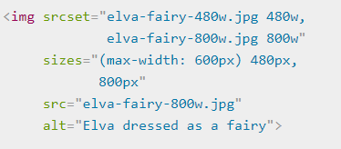
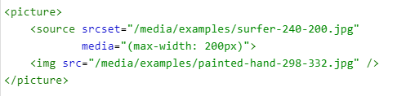
HTML5
Imágenes
Uso de imágenes
Imágenes en la Web
Las imágenes son la segunda parte más importante en la Web después del texto
<img src=“...” width=“” height=“” alt=“” srcset=“” sizes=“” crossorigin=“”> :
inserta en el documento la imagen indicada en src
width = Ancho de la imagen
height = Alto de la imagen
alt = tetxo que aparece si la imagen no se puede cargar
srcset = lista de imágenes con diferentes resoluciones
sizes = lista de Media Queries y tamaños para imágenes
crossorigin = establce credenciales para imágenes con CORS
<picture> : inserta el el documento la imagen indicada en source o img,se utiliza source
para proporcionar varias imágenes para diferentes resoluciones, útil para crear sitios
Web responsivos

Slide 46
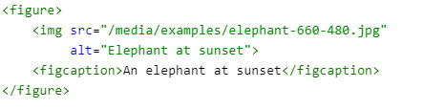
HTML5
Imágenes
Uso de imágenes
Imágenes en la Web
<figure> : representa contenido independiente del contenido de la página, normalmente es una imagen (Vídeo, ilustraciones, imágenes ...)
<figcaption> : este elemento presenta un título para el contenido de un elemento

Slide 47
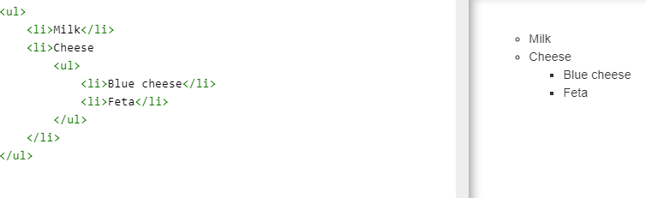
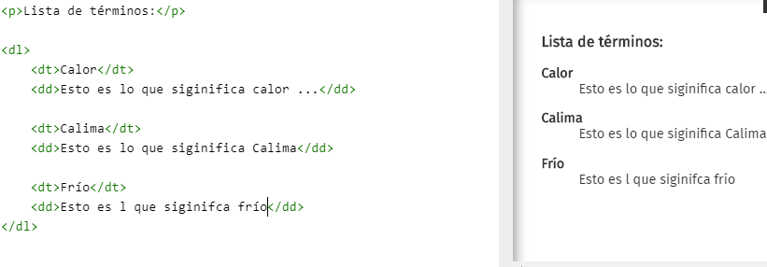
HTML5
Listas
Uso de listas
Usando listas
A veces la información la tenemos que presentar como listas de elementos
<ul> Listas desordenadas
<ol> Listas ordenadas
<li reversed start type=“”> : elemento de una lista , tanto ordenada como desordenada
reversed = orden inverso
start = indica el elemento por el cual se comienza a contar en las listas ordenadas
type = tipo de indicador de la lista (1 = números, a = letras minúsculas, A = letras mayúsculas
i = letras romanas minúsculas, I = letras romanas mayúsculas)
<dl> : lista de términos y descripciones
<dt> : define los términosv

Slide 48
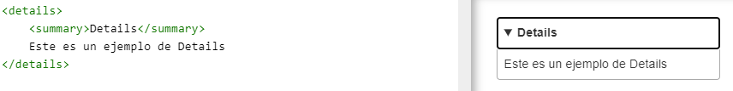
HTML5
Listas
Uso de listas
Usando listas
<dd> : define las descripciones
<blockquote> : este elemento representa un bloque de texto que se cita desde otra parte
del documento (Normalmente se usa <p> en lugar de este elemento)
<details> : crea un control que se expande cuando se hace click sobre él, el contenido
se engloba en el elemento <p>
<summary> : texto desde donde se dispara <details>
Ejemplo de uso de <details> y <summary>

Slide 49
HTML5
Tablas
Uso de Tabla
Tablas de datos
Las tablas disponen la información en filas y columnas. Las tablas son muy útiles para visualizar información de reportes y resúmenes con estilos muy diversos gracias al uso de CSS
<table> : define una tabla
<tr> : define una fila de celdas
<th colspan=“número” rowspan=“número”> : define una celda de cabecera de tabla
colspan = número de columnas que abarca
rowspan = número de filas que abarca
<td colspan=“número” rowspan=“número”> : define una celda de cuerpo de tabla

Slide 50
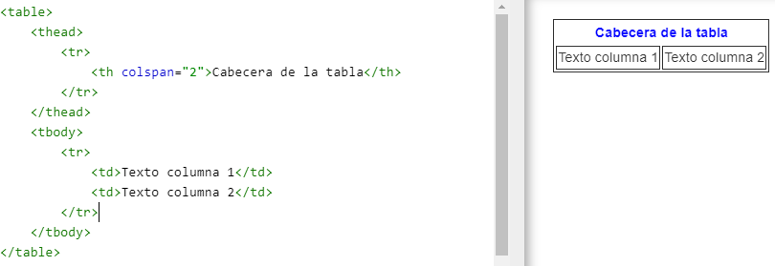
HTML5
Tablas
Uso de Tabla
Tablas de datos
Ejemplo de tabla básica:

Slide 51
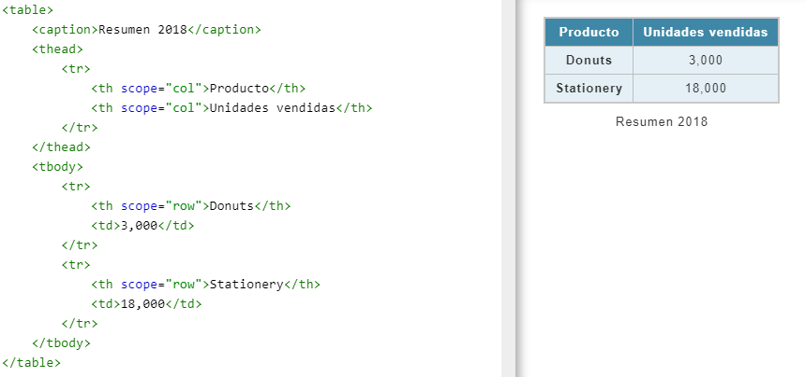
HTML5
Tablas
Uso de Tabla
Tablas de datos
<thead> : para agrupar la cabecera de la tabla (Etiquetas de filas, columnas ...)
<tbody> : para agrupar el cuerpo de la tabla
<tfoot> : para agrupar el pie de la tabla.
Ejemplo de tabla con agrupación:

Slide 52
HTML5
Formularios
Uso de Formularios
Organizar la información
El propósito principal de los formularios es permitir a cualquier usuario , poder seleccionar o Insertar y modificar información y poder enviar esta a un servidor para procesarla
<form name=“” method=“GET | POST” action=“” target=“” enctype=“” accept-charset=“”>
name = nombre del formulario. Se usa para acceder al mismo y a todo los elementos que el
contiene el formulario.
method = indica el método usado para enviar la información contenida en el formulario al servidor.
GET -> enviar información de manera pública dentro de la URL y limitado a 255 carácteres.
POST -> enviar información de manera privada y sin restricción de tamaño.
action = indica la URL del fichero en el servidor donde se va a procesar la información.
target = indica donde será mostrada la respuesta enviada por el servidor al procesar la petición.
Es similar a los links (_blank, _self, _parent, _top)

Slide 53
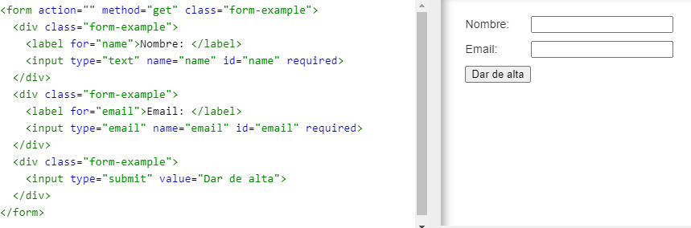
HTML5
Formularios
Uso de Formularios
Organizar la información
enctype = indica la codificación que se va a usar para enviar la información al servidor.
application/x-www-form-urlencoded -> los datos están codificados
multipart/form-data -> los datos no están codificados
text/plain -> solo los espacios están codificados
accept-charset = indica el tipo de codificación que se va a aplicar al formulario. EL valor por defecto
se coge del <meta charset=“utf8”> definido al inicio del documento Html
UTF-8, ISO-8859-1

Slide 54
HTML5
Formularios
Uso de Formularios
Elementos de un formulario
<input type=“text | email | search | url | tel | number | range | date | datetime-local
| week | month | time | hidden | password | color | checkbox | radio | file | button
| submit | reset | image” maxlength=“” minlength=“” min=“” max=“” step=“”>
https://developer.mozilla.org/en-US/docs/Web/HTML/Element/input
Define un campo para entrada de datos .
maxlength : máximo número de carácteres permitidos
minlength : mínimo número de carácteres permitidos
min : valor mínimo permitido para el campo
max : valor máximo permitido para el campo
step : valor por el que el campo aumentará/decrementará

Slide 55
HTML5
Formularios
Uso de Formularios
Elementos de un formulario
Dependiendo del tipo declarado en el atributo type representará un tipo de dato concreto, estos
son los tipos posibles :
text : texto genérico
email : correo electrónico
search : texto para realizar búsquedas
url : para URLs
tel : para un número de teléfono
number : para un valor numérico
range : para un rango de números

Slide 56
HTML5
Formularios
Uso de Formularios
Elementos de un formulario
date : para una fecha
datetime-local : para una fecha y una hora
week : para el valor numérico de una semana
month : para el valor numérico de un mes
time : para una hora (horas y minutos)
hidden : para un campo de texto oculto
password : para una contraseña. Oculta los carácteres escritos con asteriscos o puntos
color : para un color
checkbox : para un checkbox (Activar o desactivar una opción)
radio : para seleccionar una opción entre varias
file : para seleccionar un fichero del equipo
button : para crear un botón
submit : un botón para enviar los datos del formulario
reset : para resetear los valores del formulario a sus valores iniciales
image : usa una imagen como botón submit. Requiere el elemento input para indicar
con src la URL de la imagen

Slide 57
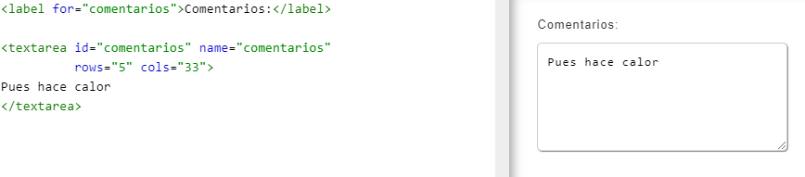
HTML5
Formularios
Uso de Formularios
Elementos de un formulario
Ejemplos :
<input type="text" name=“nombre”>
<input type="image" src="buttonsubmit.png" width="100">
<textarea rows=“12” cols=“12”>
Área de texto con varias filas rows y columnas cols. Para introducir varias líneas de texto

Slide 58
HTML5
Formularios
Uso de Formularios
Elementos de un formulario
Crea una lista desplegable con varias opciones <option value=“...”></option>
Se usa <optiongroup> para agrupar los valores
Ejemplo :
<select name="book" id="bookslist">
<option value="1">IT</option>
<option value="2">Carrie</option>
<option value="3">The Shining</option>
<option value="4">Misery</option>
</select>

Slide 59
HTML5
Formularios
Uso de Formularios
Elementos de un formulario
<button type=”button | submit”>
Crea un botón. El atributo type sirve para describir el propósito del botón
<output>
Representa la salida generada por la acción de un formulario
<meter>
Representa una medida o el valor actual de un intervalo
Ejemplo :
<meter value="60" min="0" max="100" low="40" high="80" optimum="100">60</meter>
<progress>
Representa una medida de progreso
Ejemplo : <progress value="30" max="100">0%</progress>

Slide 60
HTML5
Formularios
Uso de Formularios
Elementos de un formulario
<datalist>
Crea un lista de valores disponibles para otros controles. Funciona junto con
el elemento option para definir las opciones
Ejemplo :
<datalist id=“listaTels"> <option value="123123123" label=“Tlf1">
<option value="456456456" label=“Tlf2"></datalist
<p><label>Teléfono : <input type="tel" name=“telefono" list="listaTels"></label></p>

Slide 61
HTML5
Formularios
Uso de Formularios
Elementos de un formulario
<label>
Crea una etiqueta para identificar un elemento de formulario
Ejemplo :
<label for=“nombre">Nombre: </label>
<input type="text" name=“nombre" id=“nombre"></label>
<label>Nombre: <input type="text" name=“nombre"></label>
<fieldset>
Agrupa los elementos de forma conjunta. El elemento puede contener un elemento <legend> para
definir el título de la sección

Slide 62
HTML5
Formularios
Uso de Formularios
Elementos de un formulario
Dentro de los elementos que componen los formualrios hay unos atributos comunes:
disabled : activa o desactiva el elemento (<input disabled=“true”>)
readonly : indica que el valor del elemento es de solo lectura (<input readonly>)
placeholder : muestra un texto en el fondo del campo como sugerencia de lo que se puede
escribir en el mismo. (<input placeholder=“Teléfono”>)
autocomplete : activa o desactiva el autocompletado on| off (<input autocomplete=“on”>)
required : indica que este camspo es obligatorio (<input required=“true”)
multiple : indica que se pueden introducir varios valores, aplica a <input type=“email | file”>
autofocus : indica al navegador que este elemento se seleccione nada más cargar el documento

Slide 63
HTML5
Formularios
Uso de Formularios
Elementos de un formulario
pattern : expresión regular para validar el valor introducido en el campo
novalidate : atributo para <form novalidate> que indica que el formulario no debería ser validado
formnovalidate : atributo para <input> o <button> que indica que el valor del elemento
no tiene que ser validado

Slide 64


HTML5
Media
Uso de Audio y Vídeo
Elementos multimedia
object : para embeber cualquier tipo de elemento multimedia (imagen , vídeo , ...)
video : para embeber cualquier tipo de elemento vídeo
https://developer.mozilla.org/en-US/docs/Web/HTML/Element/video

Slide 65
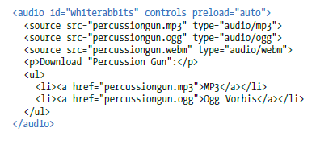
HTML5
Media
Uso de Audio y Vídeo
Elementos multimedia
width = ancho en pixeles
height = alto en pixieles
Poster = url de imagen a visualizar mientras e carga el vídeo
controls = controles para gestionar la reproducción del vídeo
autoplay = hace que el vídeo se reproducza automáticamente una vez se haya descargado
audio : para embeber cualquier tipo de elemento audio
https://developer.mozilla.org/en-US/docs/Web/HTML/Element/audio

Slide 66
⇨Enlaces de interés
https://developer.mozilla.org/es/docs/HTML/HTML5
https://www.w3c.es/
https://developers.google.com/web/
https://www.mozilla.org/es-ES/firefox/developer/
http://webdevfoundations.net/color
http://atom.io
http://www.robotstxt.org
https://www.ietf.org

